Slide 1




ПОДГОТОВКА К ОТКРЫТИЮ
КУПАЛЬНОГО СЕЗОНА
Г.О. ЭЛЕКТРОСТАЛЬ

Slide 2
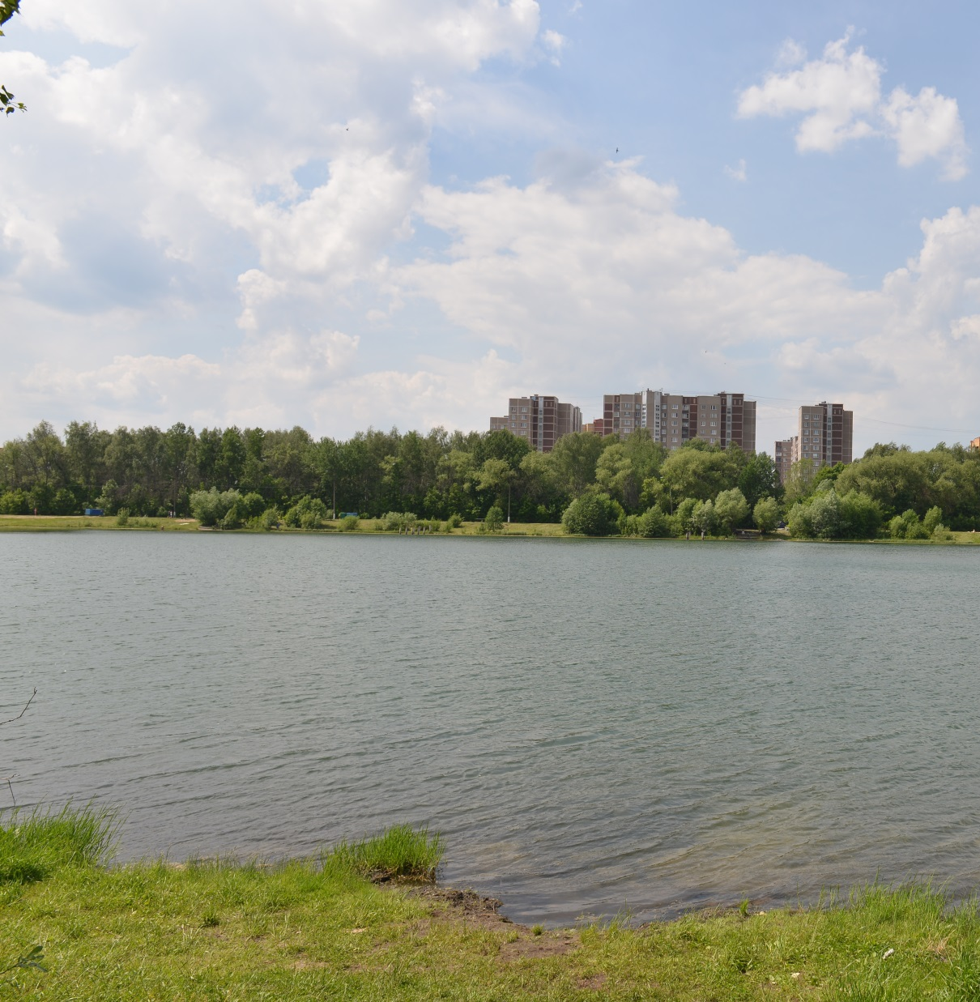
На территории г.о. Электросталь
имеется 7 водоёмов:
ДЛЯ ПЛЯЖНОГО ОТДЫХА:
«Западный»
«Юбилейный»
«Южный»
ДЛЯ ОТДЫХА У ВОДЫ:
«Лазурный»
«Иванисово»
«Всеволодово»
«Есино»

Slide 3

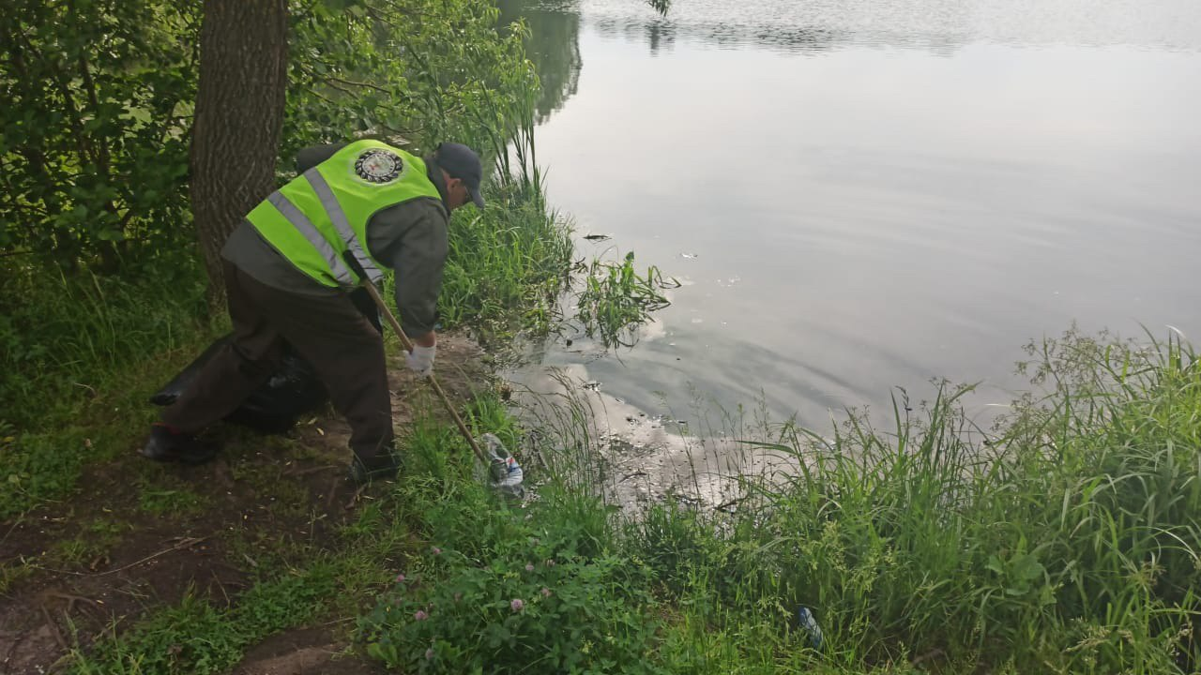
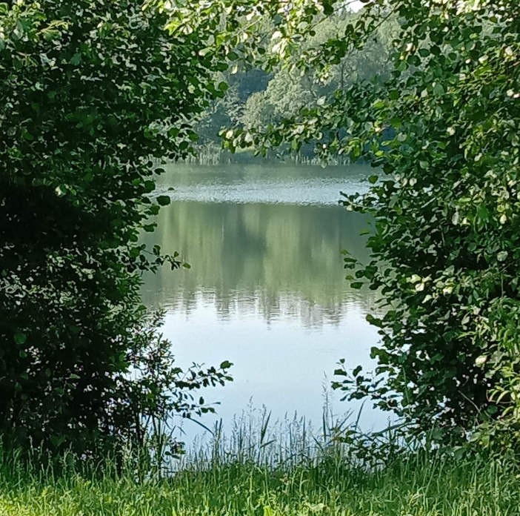
27 мая и 7 июня была проведена обработка от комаров и клещей,
регулярно проводится уборка территории от мусора, покос травы.

Slide 4
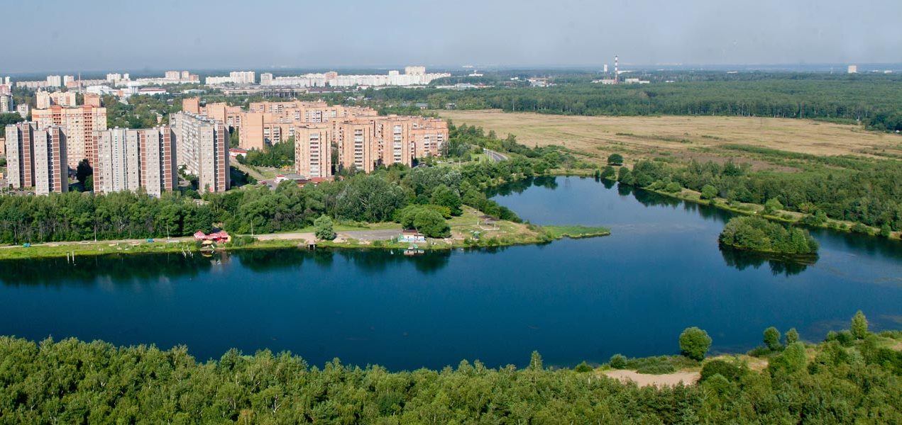
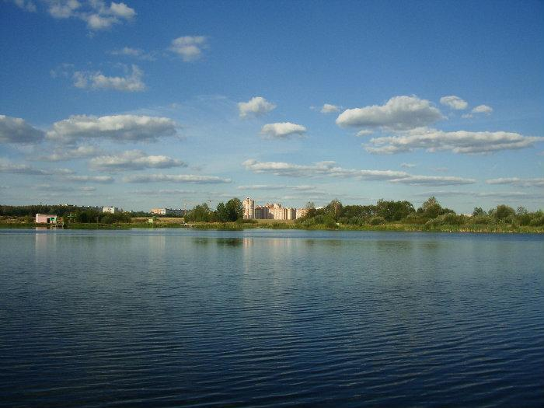
Три водоёма полностью подготовлены к открытию купального сезона:
«Западный», «Южный» и «Юбилейный».
Два последних получили санитарно-эпидемиологическую характеристику с экспертным заключением «Центра гигиены и эпидемиологии в Московской области» от 01.06.2020 года.
ВОДОЁМ «ЮБИЛЕЙНЫЙ»
ВОДОЁМ «ЮЖНЫЙ»

Slide 5
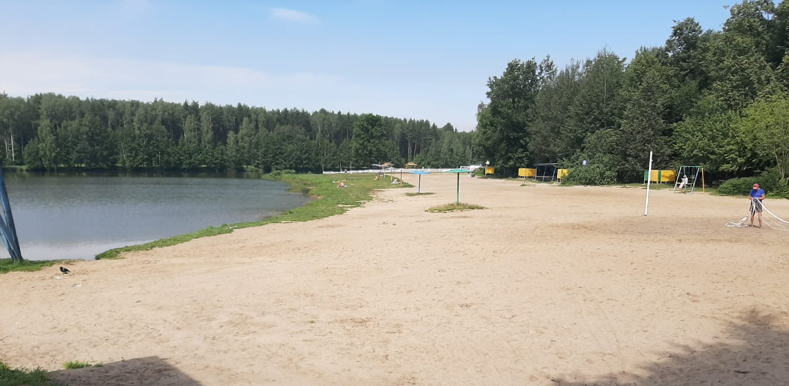
На водоёме «Западный» был произведён забор проб пляжного песка и воды для проведения анализа. В настоящее время водоём находится на стадии получения экспертного заключения.
ВОДОЁМ «ЗАПАДНЫЙ»

Slide 6
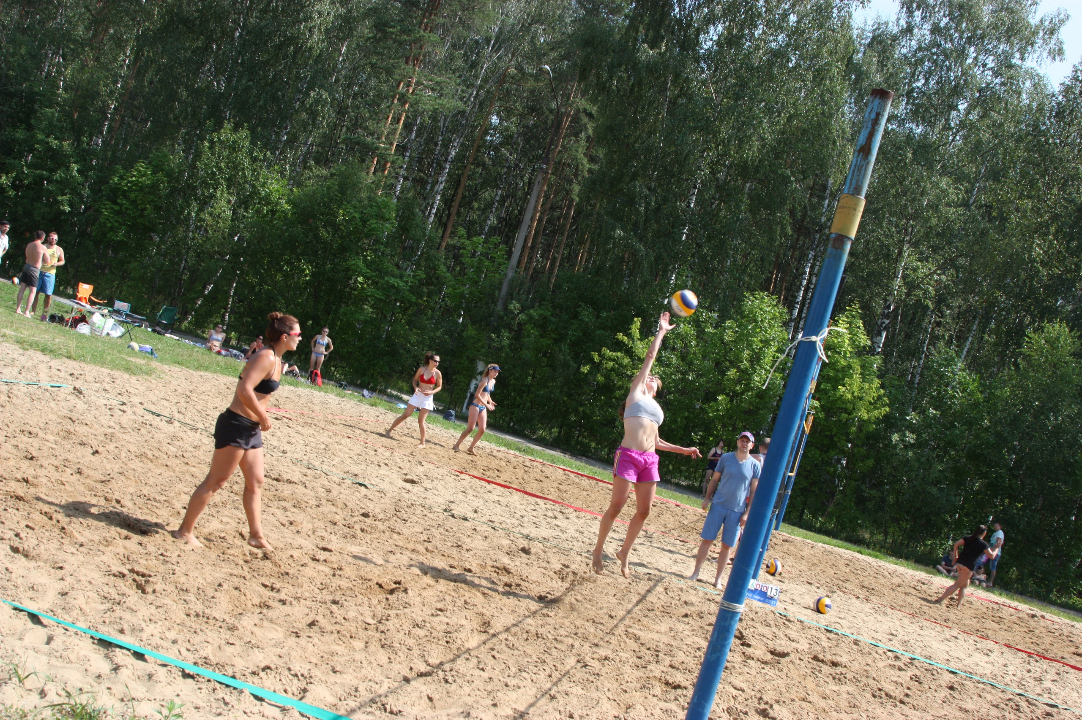
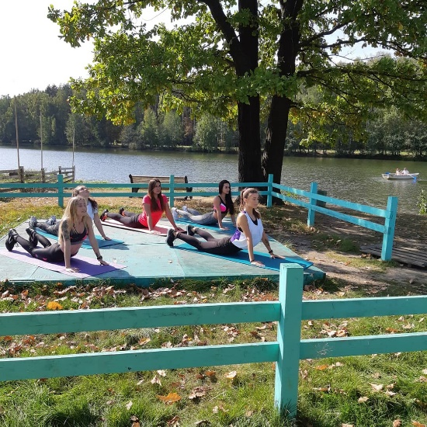
Водоём «Западный» - приоритетная зона отдыха для жителей Электростали

Slide 7
СПАСИБО
ЗА ВНИМАНИЕ!

